Slide 1
WS 3 Att leda och genomföra transformation
Notes:
Världen vi l

Slide 2
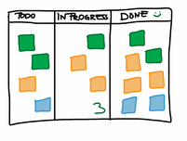
Check-in
Förväntningar -> På gång -> Klart!
Skriv ner dina förväntningar på post-it-lappar, en per lapp, signera med dina initialer.

Slide 3
Innehåll och arbetssätt
WS 1: 190312
WS 2: 190410
WS 3: 190514
WS 4: 190829/30
Vad är digital transformation?
Vad är digitalisering för oss?
Hur digital transformation drivs
Digitalt
mognadstest
Att leda och genomföra transformation
Förändrings-vågor
Transformationsplanen
Omvärldsbevakning
T ex Poddavsnitt
Dokumentation i lärplattform Samarbeta.se och individuell logg
Notes:
Kritiska faktorer för att nå resultat
Insiktsarbete i organisationen
Insikt - tid - förändring
Varandras lärresurser

Slide 4
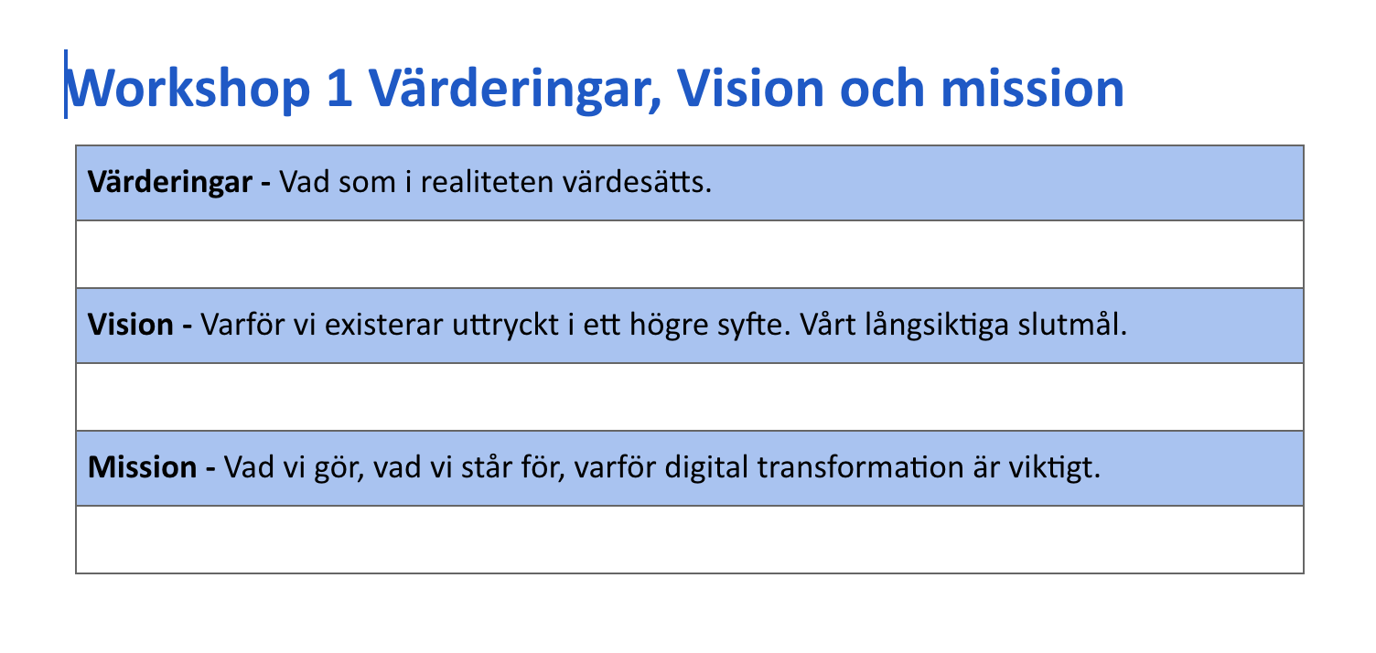
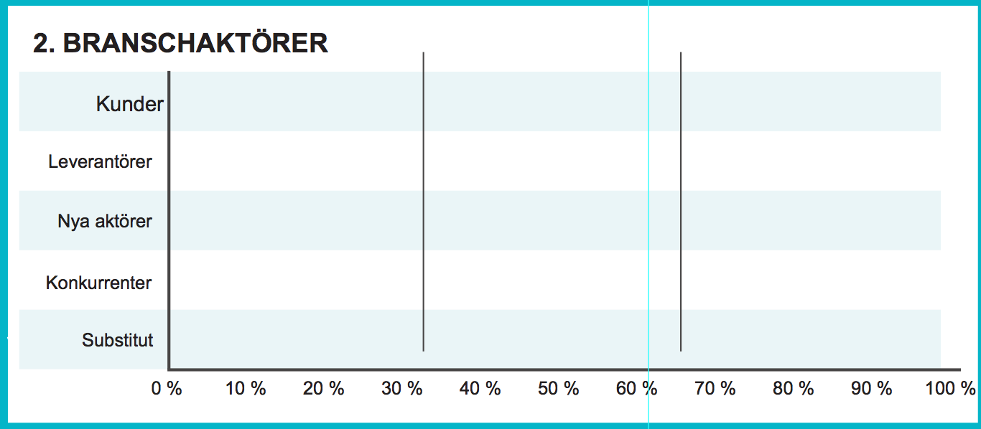
Transformationsplanen - ett medvetet val av förändringsresor
Vilka vi är
1. DMI
2. Omvärld
3. Vågor
4. Destination
Transformations- plan

Slide 5
Nio digitala motorer
Källa: Joakim Jansson och Marie Andervin (2016). Att leda digital transformation. HOI Förlag

Slide 6
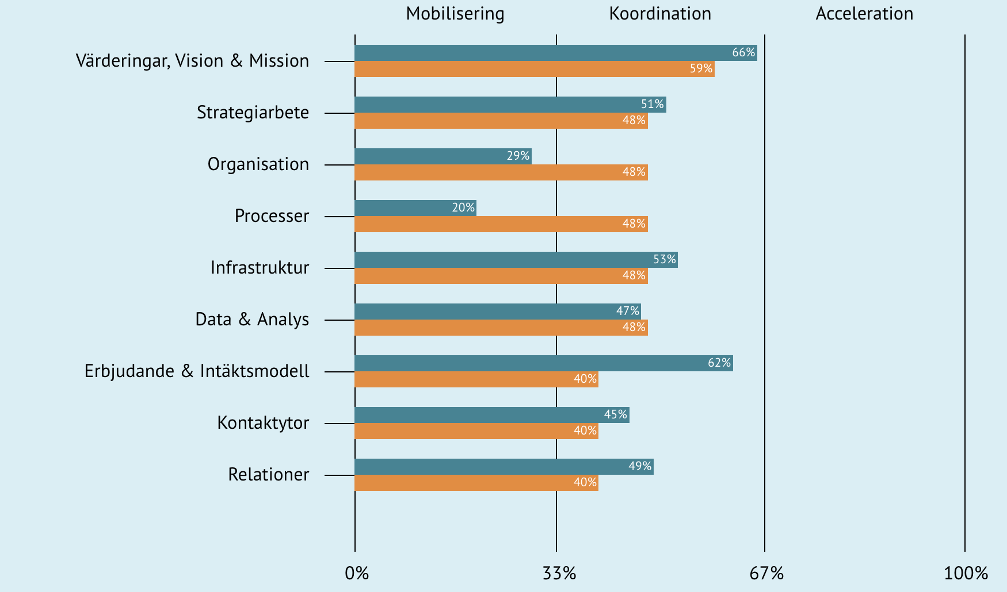
Maria Arnkvist Stadsbiblioteket
DMI: 47

Slide 7
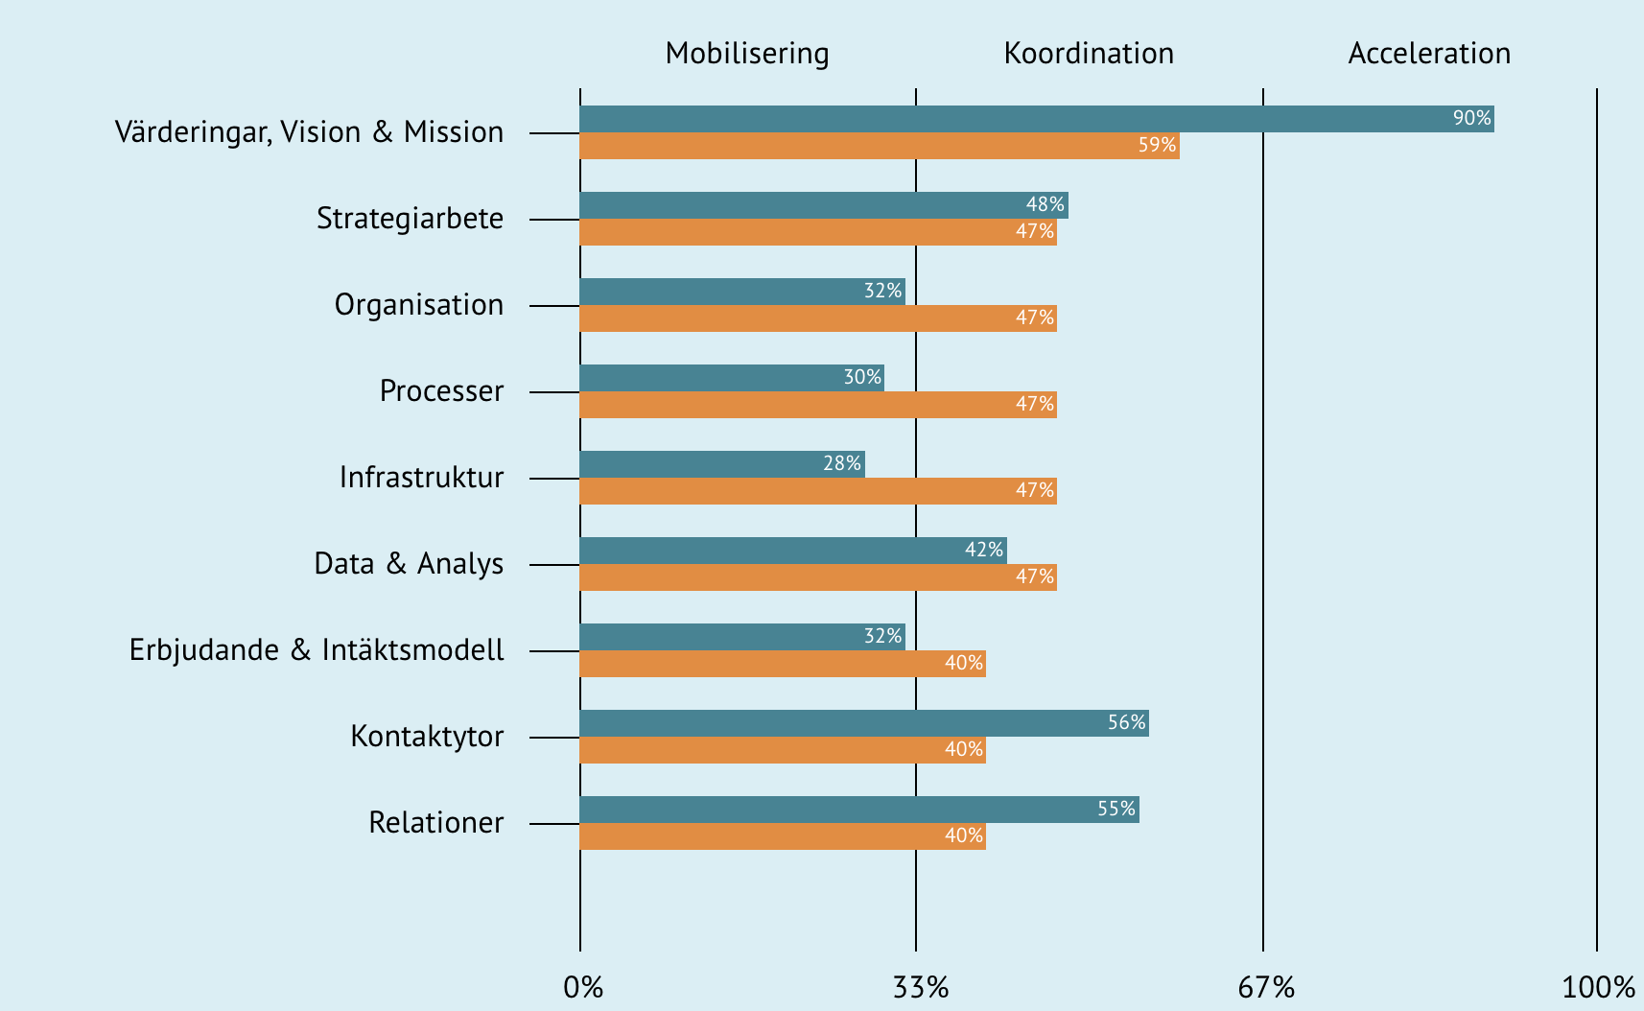
Christer Olofsson
Kulturskolan
DMI: 46

Slide 8
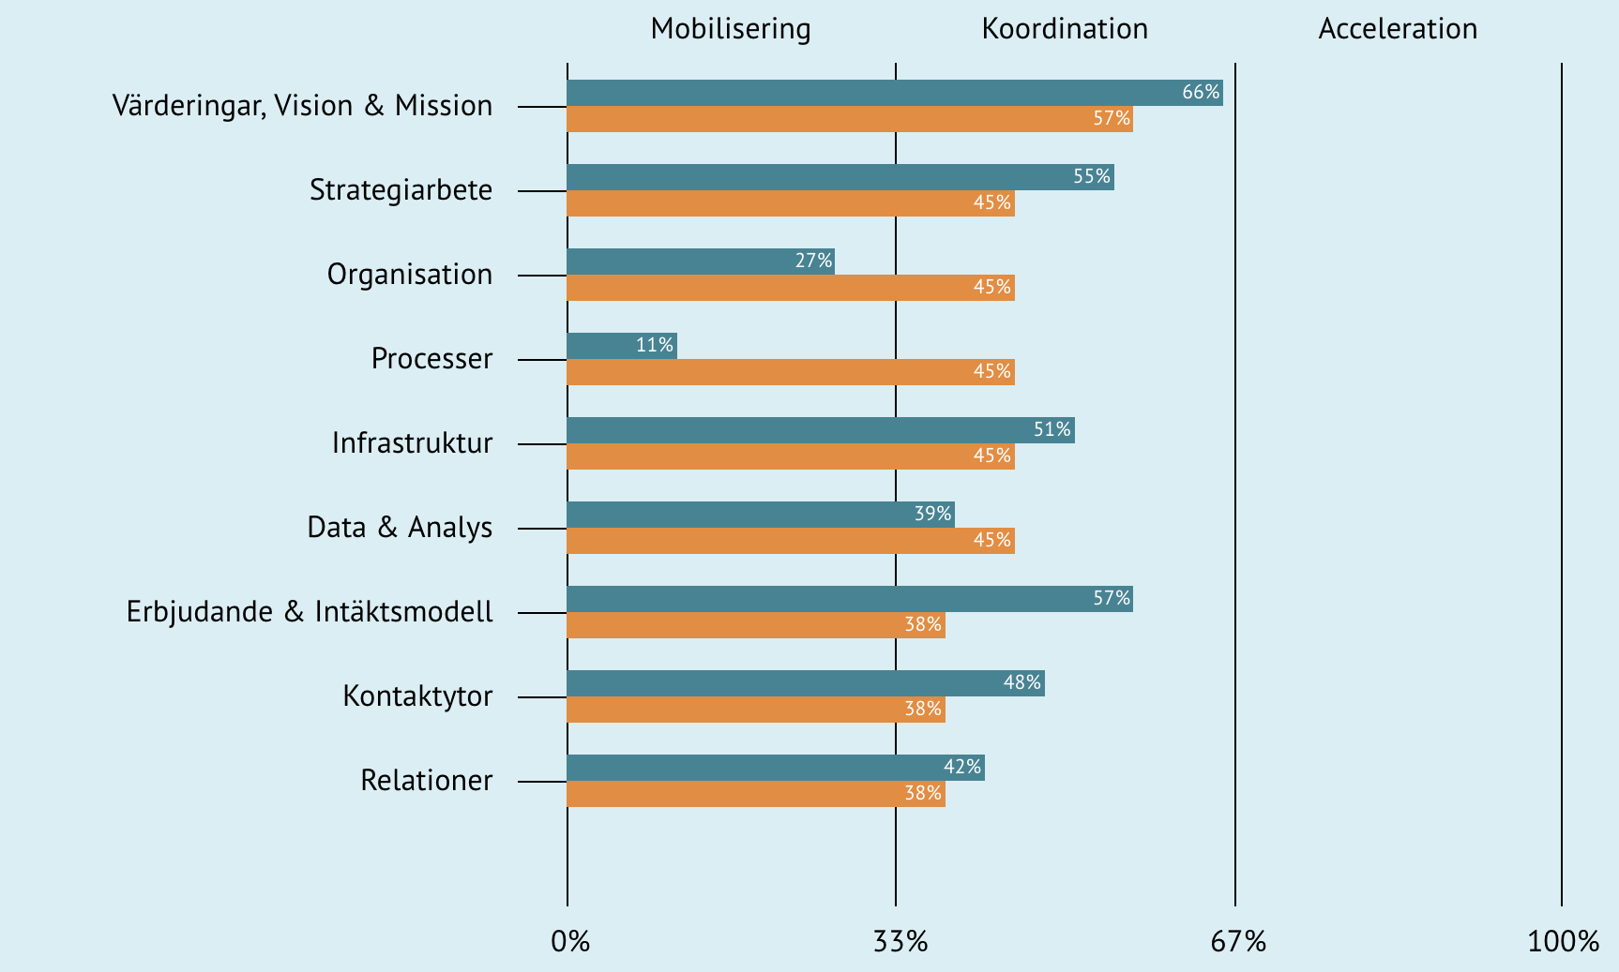
Eva Abrahamsson
Kulturenheten
DMI: 44

Slide 9
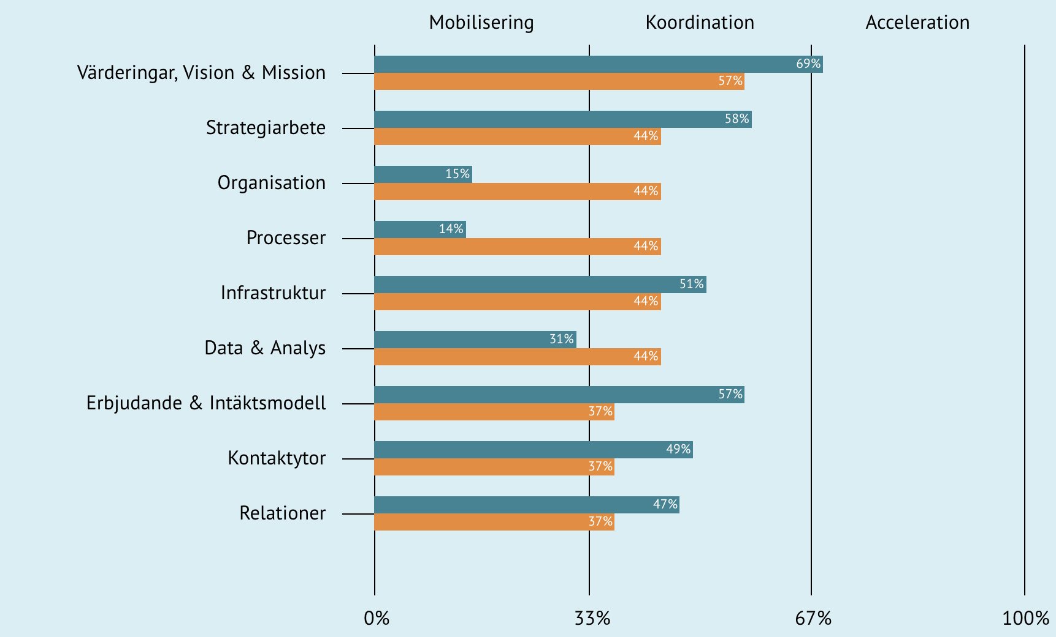
Ulrika Hedsberg
DMI: 43

Slide 10
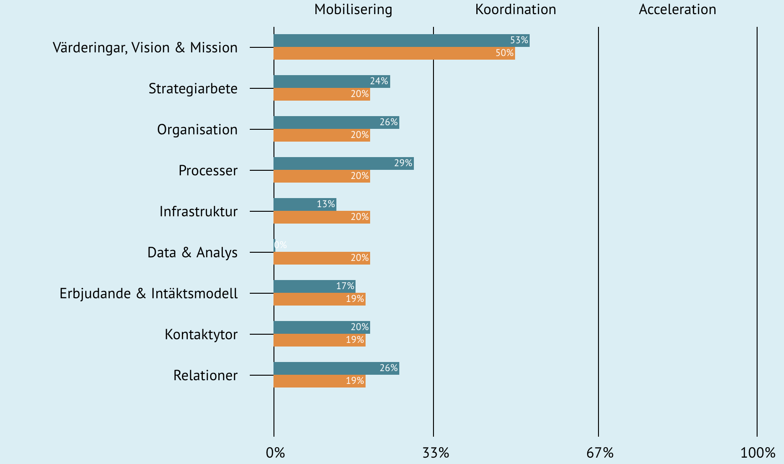
Helen Rönnblom
Badhus, IP, Fritidsgårdar
DMI: 48

Slide 11
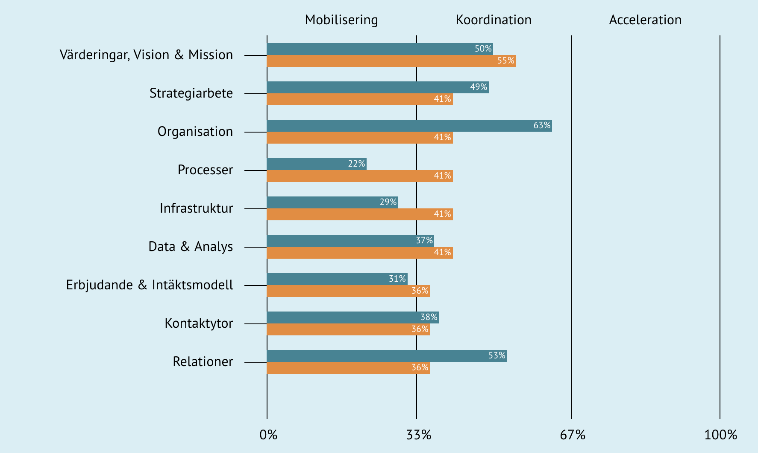
Ida Markström
DMI: 41

Slide 12
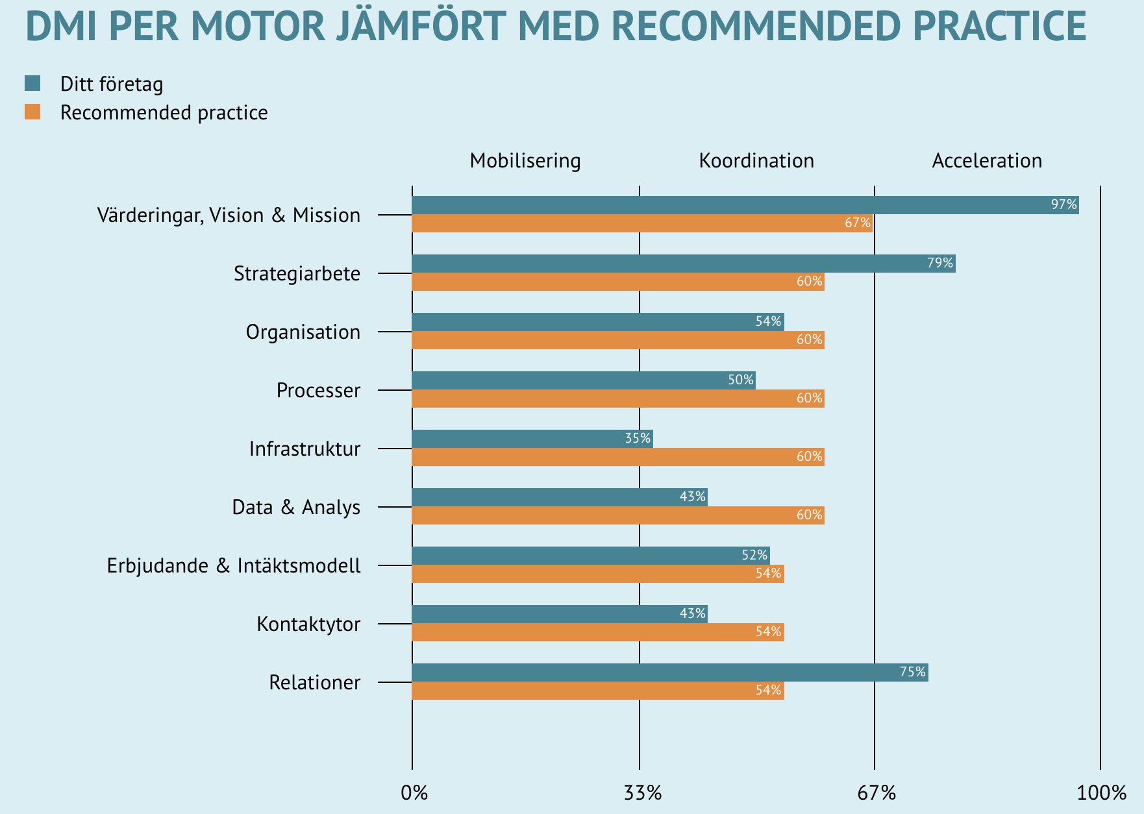
Jenny Wikström AME Personal
DMI: 59

Slide 13
Emma Aronsson Linda Larsson
DMI: 73

Slide 14
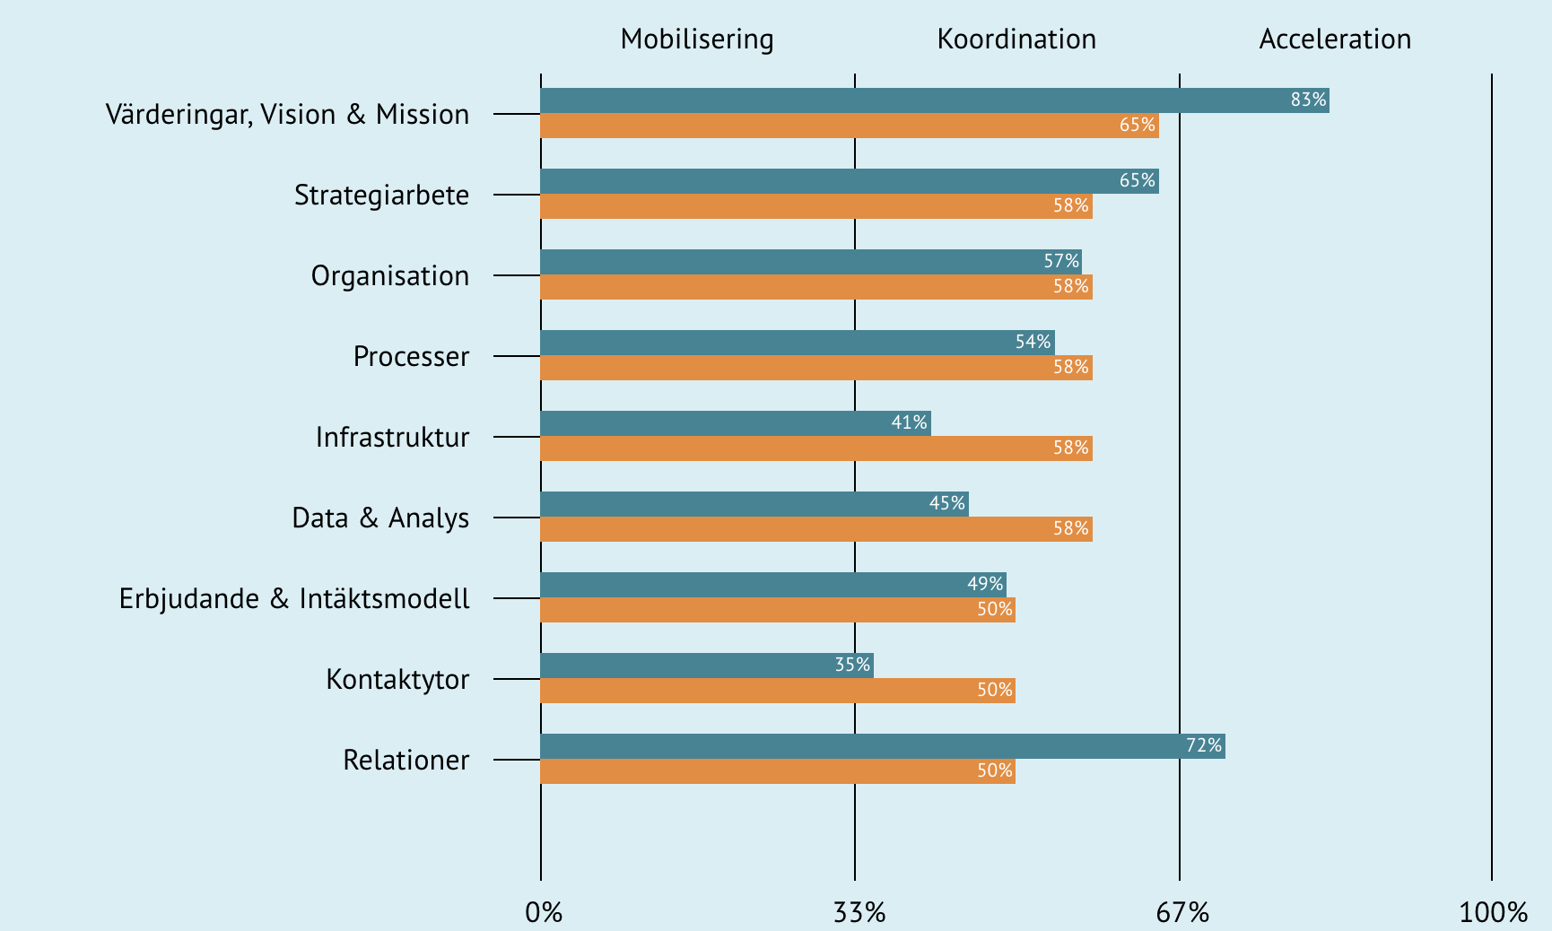
Erik Janzén
Annika Wennerström
DMI: 56

Slide 15
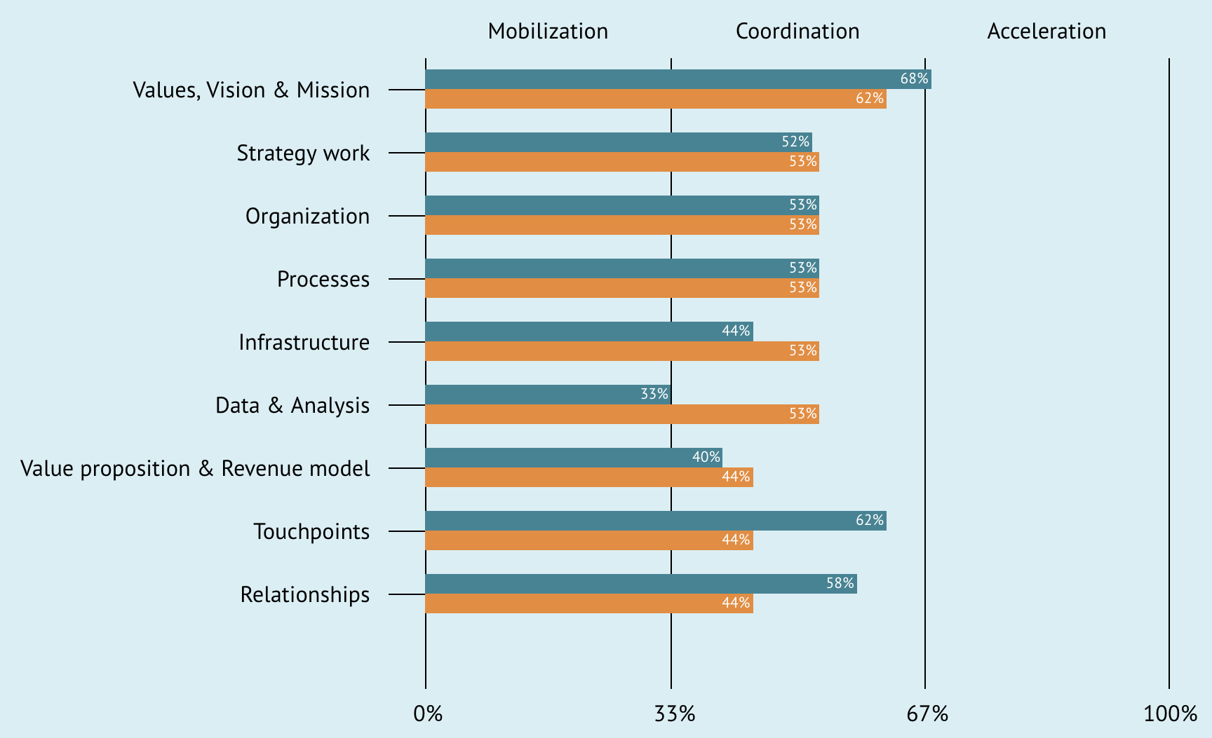
Anna Lundmark HR och rekrytering
DMI: 51

Slide 16
Carina Ohlson
Kommunhälsan
DMI: 23

Slide 17
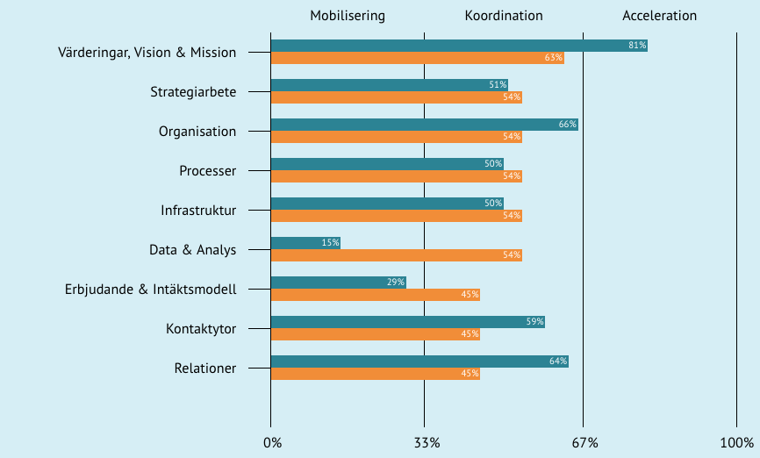
Anneli Josefsson Information
DMI: 52

Slide 18
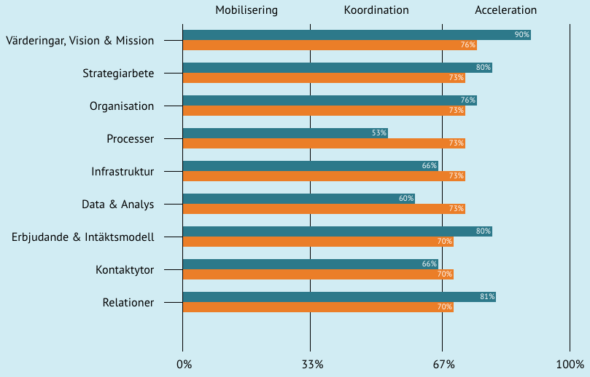
Linnea Wikström Dammen
DMI: 72

Slide 19
Härifrån till verkligheten...
a - - - - - - A B
Notes:
- Om den digitala mognaden diskuteras i organisationen, får vi en reviderad bild?

Slide 20
Värderingar, vision och mission
Varför & vart?
Visionen är organisationens långsiktiga slutmål. Mission är resan till slutmålet och
Värderingar är det som värdesätts längs vägen
Om ni skattar denna del lågt är det den första motorn ni bör jobba med.
Beroende på vilken fas ni är i bör ni jobba på olika sätt.
s. 108-117
Notes:
- Skapa samsyn om vart vi vill nå, innan visionen skapas.
- Politikens roll, kompetens, förståelse...
- Digitala mognadsmatrisen, ett verktyg. eBlomlådan, Lika (socialtjänst, skola)

Slide 21
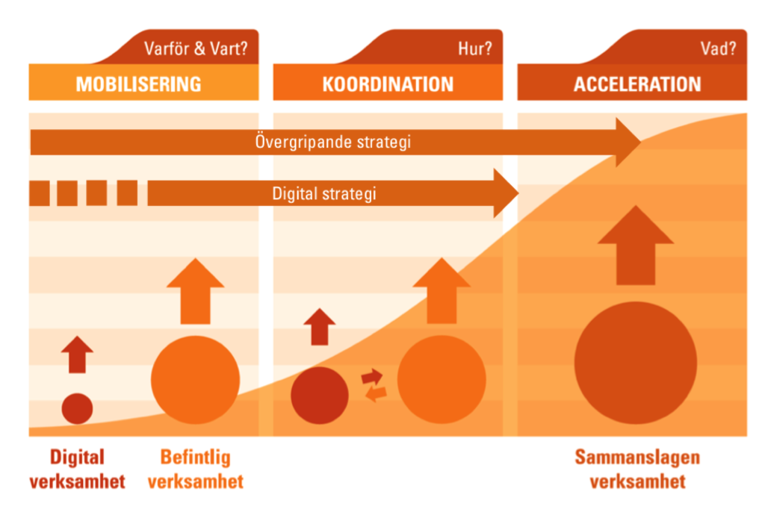
Strategiarbete
Hur?
Hur
Vilka vägval gör ni för att nå era mål?
Det pågår ett kommunövergripande arbete med gemensamma digital principer som vi kommer titta närmare på i augusti och fundera på hur de påverkar era egna digitala planer.
Hur?
Källa: DigJourney
Notes:
Strategi, organisation och innovation. Grundar sig i snabba marknadsförändringar.
Kundresan kan leda till bättre samarbete över organisationsgränserna.

Slide 22
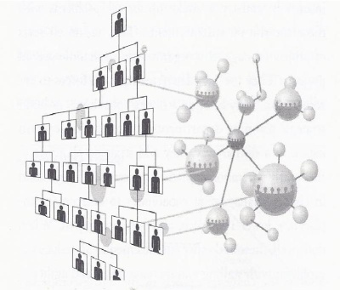
Organisation
Hur?
Vilka kompetenser och vilken kultur finns?
Digital transformation handlar inte om tekniken utan verksamhetens förmåga att ställa om och utvecklas.
Kulturen bör sträva efter att våga testa och att våga misslyckas.
Kompetens, ta tillvara medarbetarnas digitala kompetens. Gör en långsiktig utvecklingsplan.
Källa: DigJourney
Notes:
- Kultur: Vision, värderingar och normer
- Kompetens: Digitala generalister, digitala alibin
- Koordination: Silo och cellstruktur

Slide 23
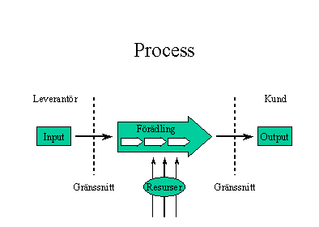
Processer
Hur?
Se till att ni kan era processer. Att kartlägga och ha koll på dem gör det enklare att digitalisera.
När ni digitaliserar se till att ni ändrar i processerna och anpassar dem och tar bort sånt ni gjorde tidigare.
Automatisering den ultimata utvecklingen av en process, där målet är att människor inte behövs för att utföra processen.
Notes:
- Informationens betydelse för att stödja processerna
- Vikten av att utveckla processerna, fem steg. Viktigast i mobiliseringsfasen.
- Processerna och infrastrukturen, viktiga komponenter i mobiliseringsfasen.

Slide 24
Infrastruktur
Hur?
Är den informationsteknik som finns för att stödja processerna.
Ofta stora övergripande frågor men hur jobbar ni med de verktyg ni har?
Office 365
Insidan
Internet of things
Hur

Slide 25
Data & analys
Hur?
Sök gärna efter data som redan finns. Tex från SCB.
Användartester eller intervjuer för att få kunskap om invånarna.
Exempel på effektiv dataanalys Söka böcker på bibblan.
"de som söker denna bok är också intresserade av….”
Källa: DigJourney

Slide 26
Erbjudande & intäktsmodell
Hur?
Vad ska budgeten räcka till.
Hur finansierar vi de digitala satsningarna. Kan vi räkna hem nyttan?
Förbättring av erbjudandet kan tex vara genom e-tjänster eller erbjuda bokning via webben.
Försök skapa en innovationskultur så erbjudandet kan utvecklas över tid och utmana det som redan är inarbetat..

Slide 27
Kontaktytor
Vad?
Både digitala och fysiska platser där vi möter våra invånare. Både våra egna platser och lånade.
I verksamheten
Facebook
Webben
Mässor

Slide 28
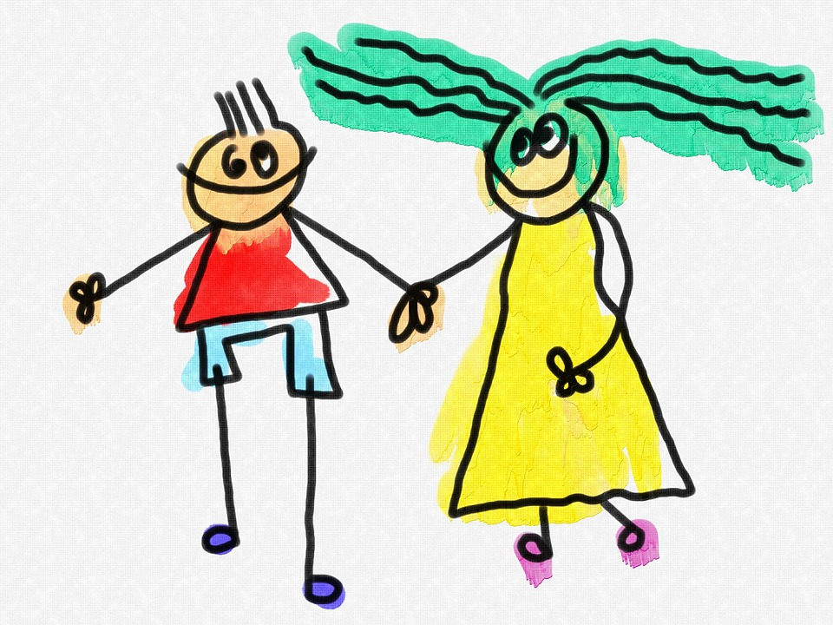
Relationer
Vad?
Hur vi interagerar med våra målgrupper, vilka relationer som utvecklas och samt hur relationerna integreras med erbjudandet.
Källa: Joakim Jansson och Marie Andervin (2016). Att leda digital transformation. HOI Förlag
Källa: DigJourney

Slide 29
Nio digitala motorer
Källa: Joakim Jansson och Marie Andervin (2016). Att leda digital transformation. HOI Förlag
Notes:
Arbetet i mobiliseringsfasen, absolut viktigast att jobba med vision och mission.

Slide 30
Mobiliseringsfasen
Få med politik och ledning
Utarbeta vision och mission
Organisera transformationen
Forma en transformationsledning
Undanröja hinder
Visa på framgång
Lägga grund för processarbete
….
Källa: DigJouney

Slide 31
Koordinationsfasen
Fördjupa arbetet med vision och mission
Ta fram en digital strategi
Identifiera och åtgärda friktion mellan det gamla och det nya
Mer digital kompetens, digitala specialister
Koordinera processer och infrastruktur
Innovation
...
Källa: DigJouney

Slide 32
Accelerationsfasen
Integrera digital vision, mission och strategi
Etablera förändringskultur som norm
Sömnlöst, anpassat, händelsestyrt och automatiserat
Lean och agilt
Faktabaserat och intuitivt
Ny vision och kraft
….
Källa: DigJouney

Slide 33
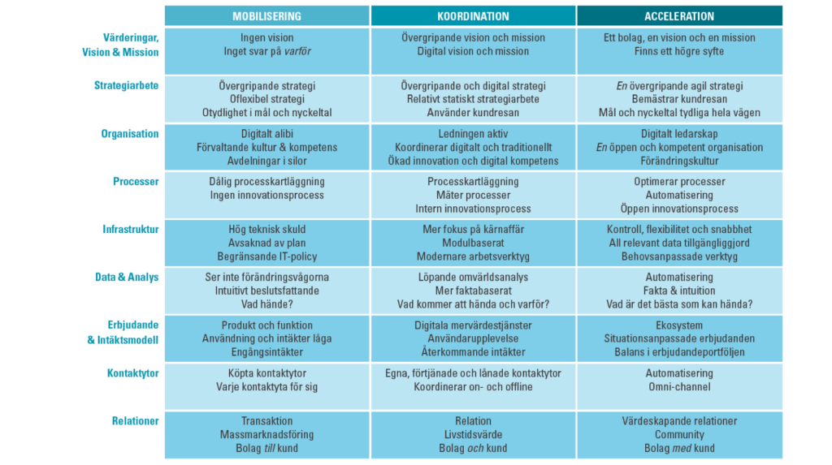
SID 107

Slide 35
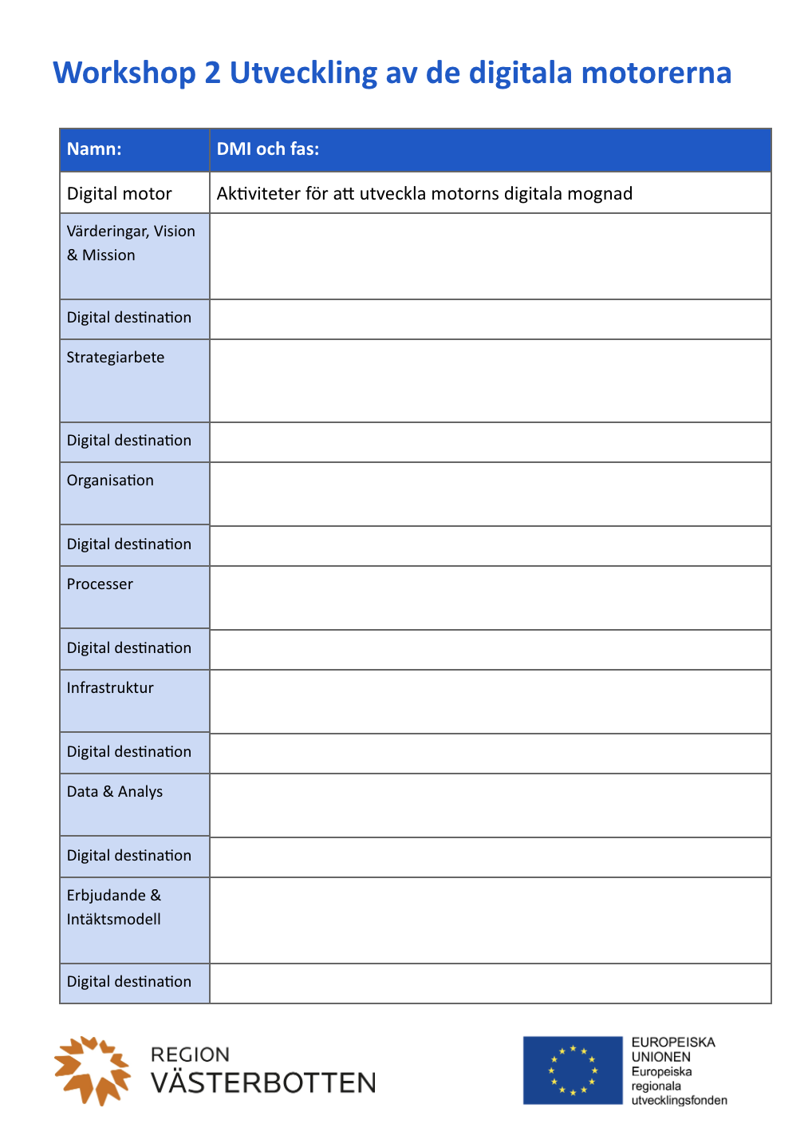
5 STEG TILL
EN TRANSFORMATIONSPLAN
Namn:
VÄRDERINGAR
VISION
AVGRÄNSNINGAR
TA POSITION
MISSION
TILLGÅNGAR
1. DMI
Mobilisering
Koordination
Acceleration
4. DIGITAL DESTINATION
5. TRANSFORMATIONSPLAN
Värderingar,
Vision & Mission
Strategiarbete
Organisation
Processer
Infrastruktur
Data & Analys
Erbjudande &
Intäktsmodell
Kontaktytor
Relationer
0 %
10 %
20 %
30 %
40 %
50 %
60 %
70 %
80 %
90 %
100 %
2. BRANSCHAKTÖRER
3. PRIORITERADE
FÖRÄNDRINGSVÅGOR
Kunder
Leverantörer
Nya aktörer
www.digjourney.com
0 %
10 %
20 %
30 %
40 %
50 %
60 %
70 %
80 %
90 %
100 %
www.digjourney.com

Slide 36
Workshop 2 Utveckling av de digitala motorerna
Vad kan ni konkret göra för att utveckla mognaden inom respektive motor?
Mobiliseringsfasen s 108
Koodinationsfasen s 111
Accelerationsfasen s 114
Dokumentera i ert digitala papper -> http://bit.ly/skelleftea_delad
http://bit.ly/skelleftea_delad

Slide 37
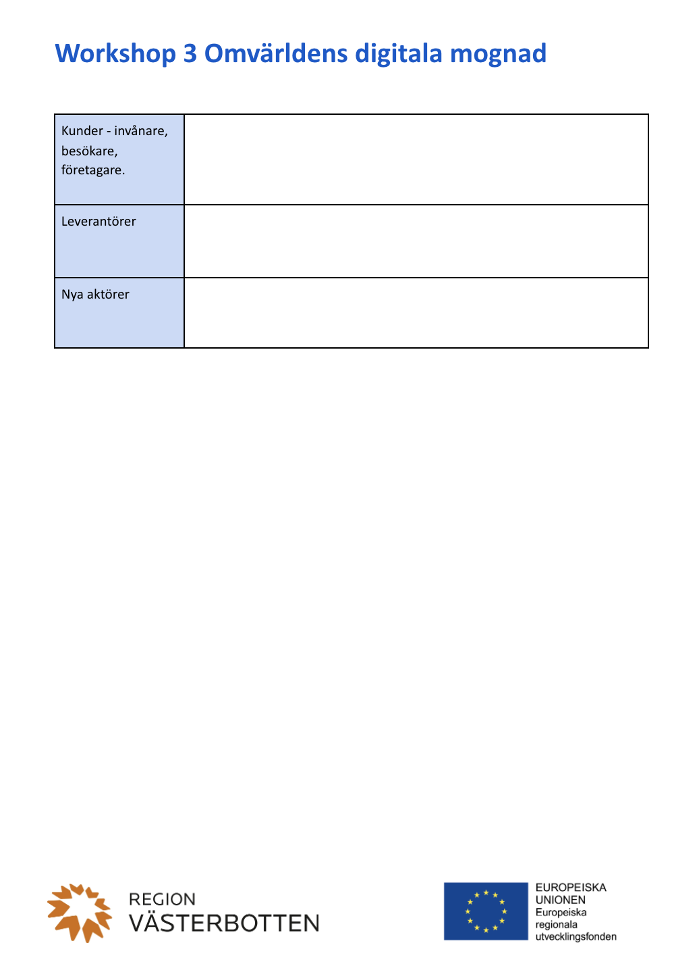
Workshop 3 Omvärldens digitala mognad
Bedöm omvärldens digitala mognad, hur påverkar det er transformationsplan?
Dokumentera i ert digitala papper -> http://bit.ly/skelleftea_delad

Slide 38
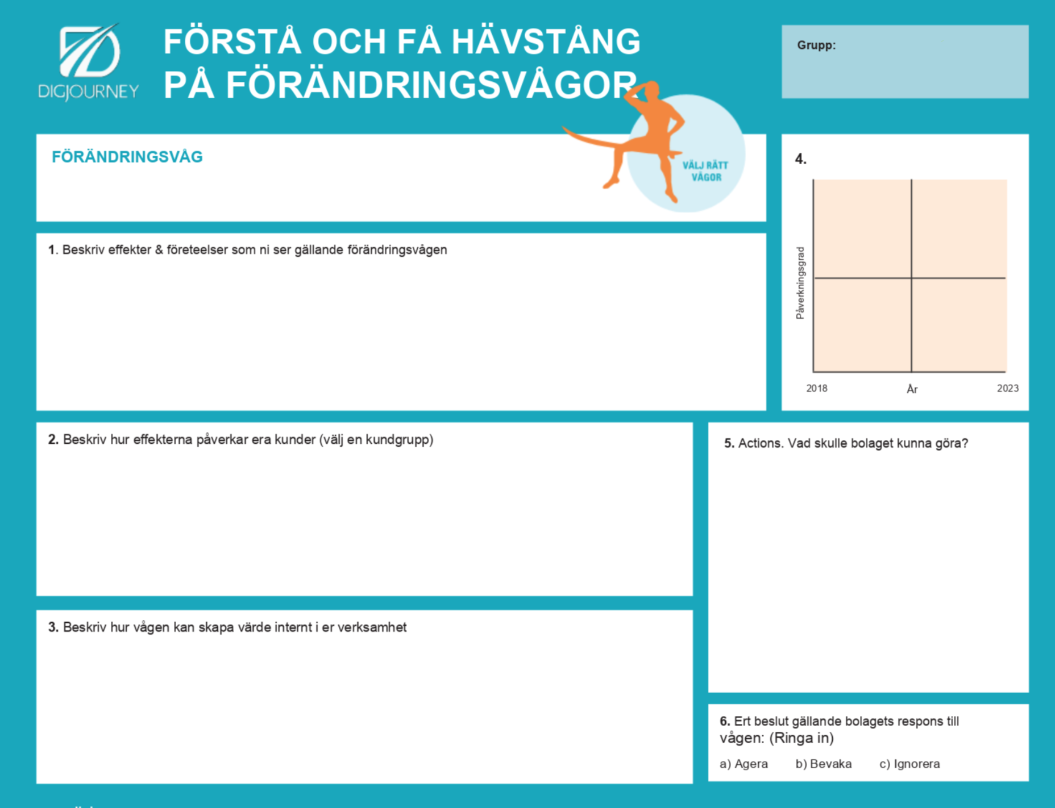
Workshop 4 Förstå och få hävstång på förändringsvågor

Slide 39
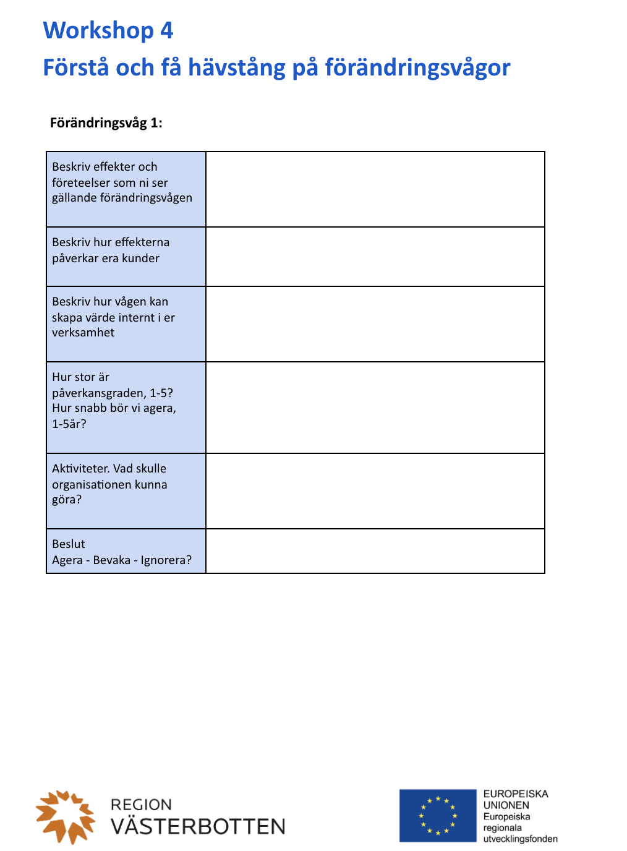
Workshop 4 Förstå och få hävstång på förändringsvågor
Välj ut en våg som ni tror är viktig för er verksamhet
Dokumentera i ert digitala papper -> http://bit.ly/skelleftea_delad

Slide 40
Arbete tills nästa gång
Boka in tid för arbete
Läs och dubbelläs boken
DMI: Lista aktiviteter för alla digitala motorer
PRIORITERADE VÅGOR: Välj och analysera tre förändringsvågor
DIGITAL DESTINATION: Beskriv för varje motor - var vill ni vara om tre år?
Dokumentera allt digitalt i ert gemensamma dokument

Slide 41
